Slide 1
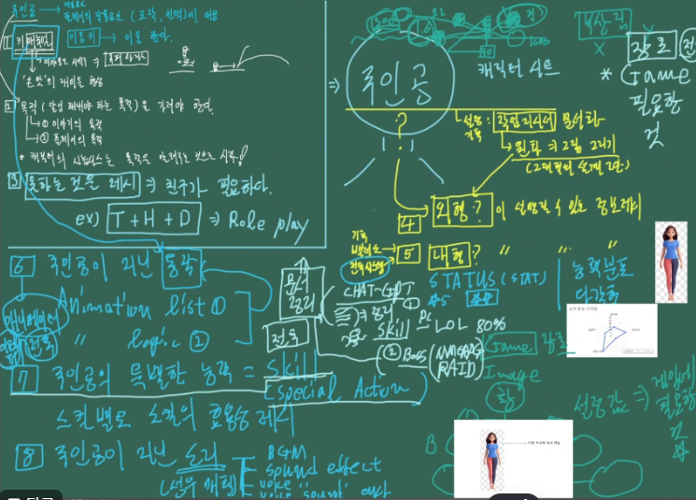
저번 시간 선생님 판서

Slide 2
게임 월드
3차원의 세계를 기반으로 만듦 – Matrix
x, y, z축에 따라 Digital로 구현하면 Reality가 살지 않는다.
TimeLine(시간의 흐름)에 따라, 해의 이동에 따라 부식된 정도를 표현하면 리얼리티가 산다.
즉, 빛은 매우 중요하다. 동서남북도 매우 중요하다.
빛을 내는 오브젝트에 따른 빛 표현도 중요하지만 해가 떠서 지는 동서남북이 더 중요하다.

Slide 3
배경 애니메이션
리얼리티를 추구하는 게임들은 해가 뜨고 지는 애니메이션을 구현한다.
게임은 사실보다는 ‘픽션’
‘사건 발생 시점’에 대해 표현

Slide 4
배경 애니메이션 - 환경 요소
배경
벚꽃, 비
스카이맵
오로라, 별똥별
이런 환경 요소를 통해 플레이어들은 여행온 듯 감동을 받는데,
대부분의 게임들은 ‘사건 발생 시점’을 더 중요하게 생각하고 거기에 초점을 맞춰서 만들기 때문에 이런 환경 요소를 신경쓰지 않는 경우가 많다.
콘솔 게임은 뭐, 그렇다 쳐도, 온라인 게임은 대부분 버츄얼 리얼리티이므로 환경 요소를 신경써서 만들자! Daily, Weekly, Monthly 등 시간의 흐름도 신경쓰자!

Slide 5
배경 애니메이션 - 환경 요소
이런 건 이펙트 디자이너의 영역이지만, 모델러들도 충분히 할 수 있다.
이를 통해 세월의 흔적을 표현할 수 있다.
인간이 손댄 곳 / 자연적으로 세월의 흔적을 맞은 곳
사계절 (봄 / 여름 / 가을 / 겨울)

Slide 6
상호작용 구조물
게임에서 퍼즐같은 걸 구성할 때
배경 애니메이션을 활용해서 만든다.
예) 레버(트리거)를 돌리면 물건이 오르락 내리락 한다.
예)풍차가 강하게/약하게 도는지 혹은 /정지해있는지 event마다 다르게 표현되는 것

Slide 7
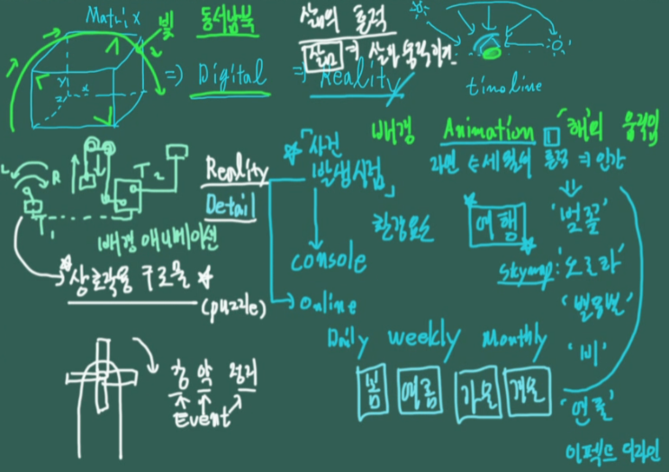

Slide 8
게임상에서의 캐릭터
주인공 - 조력자(주인공 입장에서의 선의)
악당 - 조력자(주인공 입장에서의 악의) = 반동인물
주변인물 (선하거나 악한 의도없이 주인공이든 악당이든 돕거나 방해)
PC : 조작할 수 있는 캐릭터 / 조작, 선택에 대응
NPC : 조작할 수 없는 캐릭터
Monster : 난이도가 등장할 수 있음
Item : 이 존재들이 사용하는 것.

Slide 9
PC
컨트롤 가능한 캐릭터
게임 기기의 종류에 따라서 조작을 수행하는 장치에 대응함 => ‘손맛’에 차이를 줄 수 있다.
플레이어가 PC에게 명령을 해야 움직인다. => 기능적 영역
명령하지 않아도 움직이는 것 => 연출, 스토리텔링
캐릭터에게 가장 중요한 것 => 살아 움직이는 존재라는 것
따라서 캐릭터, 몬스터, 크리쳐 등을 그릴 때, 기계도 마찬가지. 움직이는 존재임을 인지하고 그려야 한다.
키값(명령 항목)에 대응하는 동작을 구성해야 한다.

Slide 10
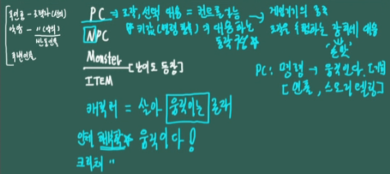

Slide 11
애니메이션 로직
Combo 동작 => Combo Logic (A-B-C-K)
A키 =>A키에 대응하는 애니를 제작하면 된다.

Slide 12
몬스터의 애니메이션 로직
몬스터의 삶을 넣어줘야 한다. (Monster Life cycle)
(1) [등장(생성) => 탄생]
보스 몬스터는 컷신으로 멋있게 등장하기도 한다.
(2) [대기(전투 상태 x)]
이동할 지 안 할 지를 정해준다.
이동한다면 pathline(이동 경로)를 설정해야 한다.
전투 시작이 언제인 지를 확인하기 위해서 적을 탐색한다.
그래서 대기 상태의 애니메이션으로 ‘두리번＇거리는 모션을 많이 넣는다.

Slide 13
몬스터의 애니메이션 로직
(3) [전투 이벤트가 성립됐을 때 => 조건이 맞을 때]
이동의 영역
타격의 영역
일반 공격
스킬 공격
피격의 영역
이 3가지 영역은 서로 이어진다.
타격과 피격은 거의 동시에 일어남

Slide 14
몬스터의 애니메이션 로직3
(4) [연출의 영역]
Phase가 넘어갈 때
이런 식의 연출을 통해서 유저들은 전투하면서 받은 몰입을 이러한 연출에서의 스토리텔링으로 이어져서
유저들이 스토리에 더욱 몰입하게 할 수도 있다.
상태 이상 상태
타격/피격 중에 상태 변화가 생긴다.
이를 통해 플레이어에게 피드백을 줄 수 있다. (플레이를 잘하고 있는지, 아닌지)

Slide 15
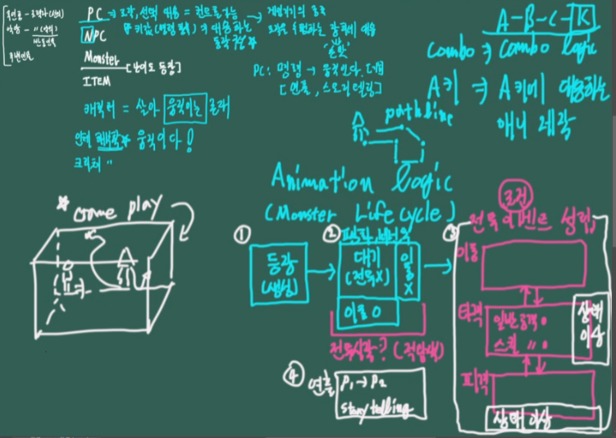

Slide 17
떠오른 생각
전투/액션 중시 플레이어들은 전투/액션 위주의 스토리로 흘러가게 게임 설계
구경/여행 중시 플레이어들은 주변을 구경하면서 식/동물/물체 등과 상호작용할 때도 경험치 ↑
일반 몬스터도 새로 생성될 때 꽃이 피어나는 등의 애니메이션 주면 좋겠다.

Slide 18
떠오른 생각
별자리 북두칠성(?)으로 길을 찾았다는 실제 이야기처럼 게임에서도 별자리를 통해 길을 찾을 수도 있는 포인트를 넣어주면 좋겠어. 예를 들면, 늘 작은 맵과 월드맵을 통해 길을 찾을 수 있었다가, 어떤 퀘스트에서 맵이 다 사라지거나 볼 수 없게 된 거야. 그래서 플레이어는 지형지물을 활용해서 길을 찾아나가야 하는데, 별자리나 동굴, 폭포, 거대하거나 독특한 형태의 나무 등을 통해 길을 찾아나가는 요소.
이런 요소도 넣어보면 너무 좋겠다. 언젠갆ㅎㅎ

Slide 19
떠오른 생각
실제로 모바일 게임들을 보면 보스가 강력한 스킬을 사용하는 걸 스토리로 보여줄 때가 있다.
그 때 플레이어에게 버튼을 누르게 하는 등 쉬운 조작을 추가하는 경우가 있는데
대부분 플레이어가 조작할 때까지 무한정 기다려주는 경향이 있어.
그런 연출을 할 때, 일정 시간 조작하지 않으면 (실제로 플레이어에게 공격이 점점 다가가는 애니메이션도 넣고)
플레이어가 즉사하는 결과를 보여줘보자.

Slide 20
떠오른 생각
보스나 몬스터 연출
보스가 등장하자마자 주인공에게 어깨빵
몬스터들이 한꺼번에 주인공에게 달려들어서 주인공을 뒤덮는 모습

Slide 21
떠오른 생각
보스 몬스터의 스킬
주변 사람들(NPC)의 선의를 즉시 0 이하로 떨어뜨려서 바로 변이하게 만드는 스킬
균열을 통해 변이한 것이 아니므로, 주인공이 선의를 사용하여 다시 사람으로 돌려놓을 수 있음
스킬을 통해 변이한 사람들을 다시 사람으로 돌려놓기 위해서는 시간이 필요(3~5초)
변이 스킬 사용 후 보스 몬스터 잠시 대기 상태(힘 회복)
변이한 사람들이 플레이어를 공격하는 동시에 플레이어는 변이한 사람들을 구출해야 함.
이 알고리즘을 어떻게 구현하고 연출할 지는 조금 더 생각해야 함.
변이한 사람들의 공격과 플레이어의 구출을 어떻게 명확하게 구분해서 표현해야 할까?

Slide 22
떠오른 생각
보스 몬스터의 스킬
보스 몬스터가 어떠한 모션을 취하지만(쓰러지는 모션), 잠시 동안은 아무 일도 일어나지 않는다.
플레이어는 갑자기 쓰러지는 모션을 취하는 몬스터에 어리둥절 ‘피도 다 안 깎였는데 쓰러져?’
잠시 후 변이한 사람들이 몰려오는 애니메이션
<원펀맨>에서 모스키토가 주변 모기들을 모두 불러모으는 느낌
불러모으는 동안은 무슨 일이 일어나는 지 모르지만 갑자기 모기떼가 몰려오면 그제서야 상황 판단 가능
몰려온 변이한 사람들이 모두 보스와 합체되는 연출은 일정 시간이 지나면 다시 계속 사용 가능한 스킬보다는, 페이즈 전환용으로 쓰면 좋을 것 같다.

Slide 23
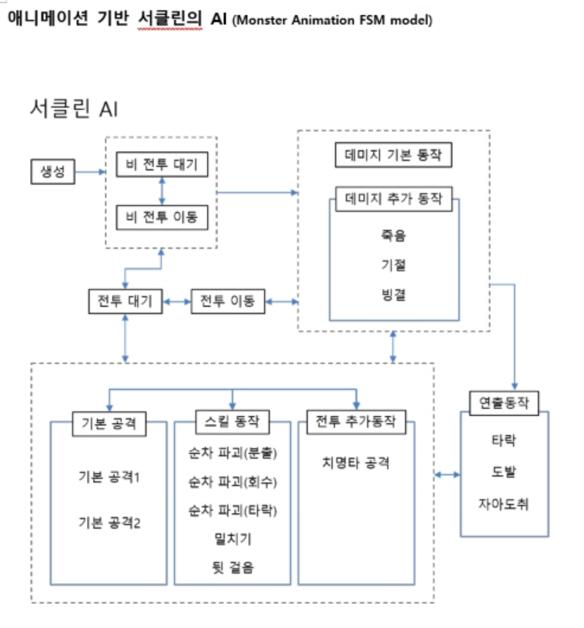
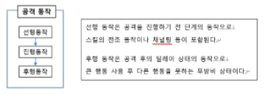

Slide 24
보스 애니메이션 로직
전투 개시 조건:
플레이어의 첫 공격 입력
생성
선제 스킬 연출
(Opening Skill)
비전투 상태
플레이어 공격 입력
내려찍기
게걸음
(이동)
응시
(대기)
전투 상태
기본 공격
스킬 공격
상태 이상
특수 조건
연출 동작
페이즈
연출
합체
기본 공격1
기본 공격2
스킬 공격1
스킬 공격2
스킬 공격3
엉덩방아
(스턴)
헤롱헤롱
(이동 제한)
주인공
무방비 상태
->
내려찍기
쓰러짐

